Slide 1
校園小額修繕業務宣導
單位：總務處營繕組

Slide 2
基本宣導
本校各項設施之使用或管理單位應自行負責管理及維護。
當有須修繕之事項，先判斷是否為水電(如燈泡、水龍頭等)或木工(如門扇、木製品等)之類別，若非上述之類別，十萬元以下之修繕須請各單位自行尋找廠商進行維修估價。
經判斷為水電及木工之修繕，可填寫教學及行政單位修繕申請單或填報校園線上修繕系統由營繕組處理。
建議填報校園線上修繕系統較為快速，亦能盡速處理。

Slide 3
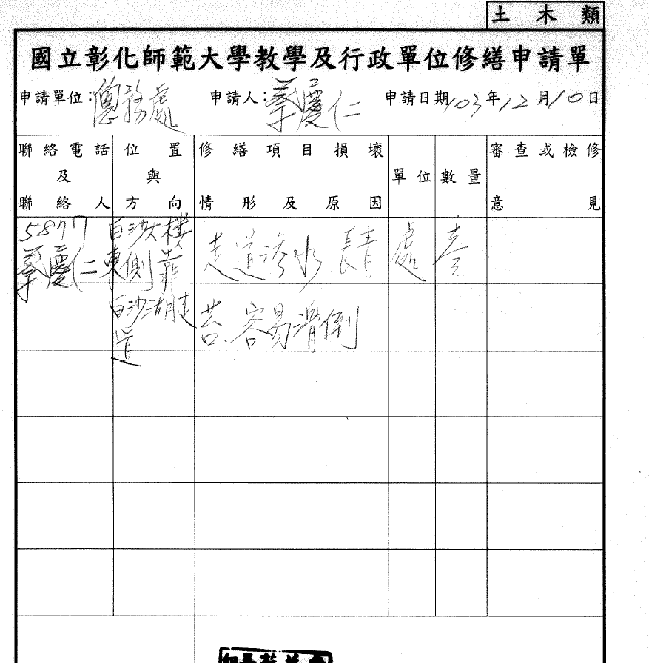

Slide 4
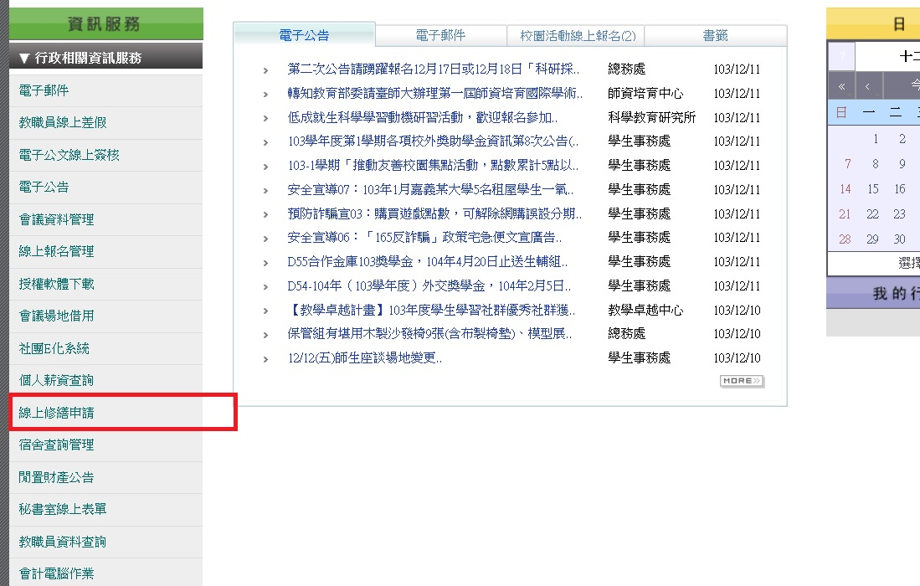

Slide 5
修繕案件通報責任區域劃分宣導
建築物部分：建築物內部有任何設施毀損時，由進駐單位提維修申請及驗收。
建築物外部20公尺範圍內及附屬設施，有任何設施毀損時，得由進駐單位提維修申請及總務處各組輪流驗收。
有經管單位之財產（如行政、教學等設備）：由財產經管單位提維修申請及驗收。
景觀座椅、植栽綠化養護、植栽噴灌系統及戶外休閒設施部分：由總務處勞安組提維修申請及驗收。
學生宿舍部分：由學務處提維修申請及驗收。
其他區域可參閱國立彰化師範大學工程維護採購驗收作業流程實施要點。

Slide 6
非屬水電及木工類之小額修繕該如何申請?
小額修繕係指新台幣十萬元以下之維修，超過(含)十萬元以上須另送營繕組辦理上網公開招標。
非屬水電及木工類之小額修繕，申請單位可自行尋找優良廠商進行估價，廠商估價完成後，填寫營繕購置申請單(A表)及附上廠商估價單進行申請作業。
廠商估價之金額為新台幣一萬元以下，可先請廠商進行施工維修，採購申請及發票核銷可同時辦理。
廠商估價之金額為新台幣一萬元以上、十萬元以下，申請單位須找三家廠商進行估價，填寫營繕購置申請表及三家廠商之估價單送交申請及審核作業。

Slide 7
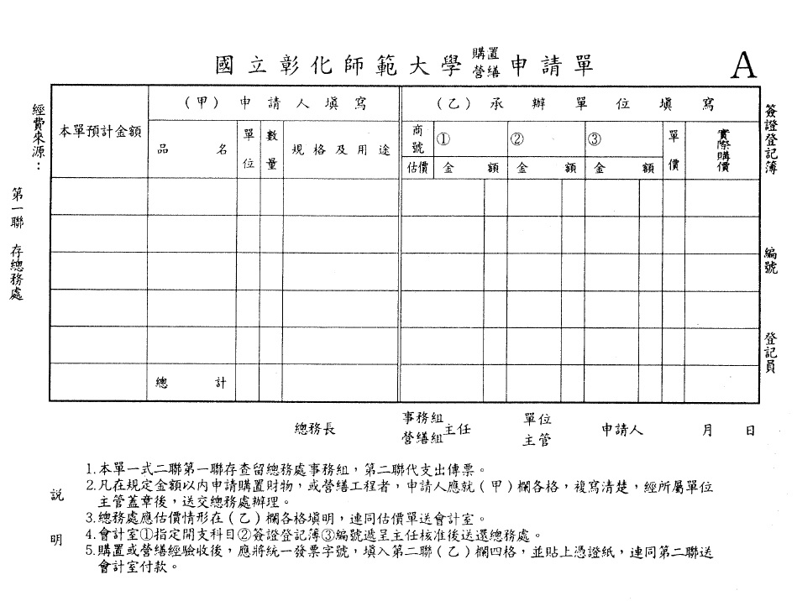

Slide 8
申請完成後如何進行驗收及核銷作業?
驗收：
修繕工程之驗收證明與經手人不可為同一人，若為行政單位，不可同屬一個二級單位。
本校公共設施且未具明確使用或保管單位者，由相關業務、功能專業、使用頻率及接觸頻率依序訂定驗收責任單位，再依負擔比率調整之。
核銷：
廠商修繕完成且驗收後，將廠商開立發票併同審核通過之請購單送交營繕組開立支出憑證黏存單辦理核銷作業。
詳細情形，請參閱營繕購置申請單之下方欄位說明。

Slide 9
小額修繕常見問題
常未判斷是否為水電或木工類之修繕，即填送修繕申請單或填報校園線上修繕系統，如不清楚該品項類別，可直接電洽詢問營繕組，另外應注意該維修是否仍為廠商保固期限內，如在期間內，應聯絡廠商進行保固。
維護標的以復原既有設施(修繕)為原則，如有須改變既有設施，經專案簽准後，得以維護費支應。
系所及行政單位同仁常電洽反應因非專業單位無法尋找廠商事宜，營繕組網頁已將建議廠商名單放置表格下載專區供各單位參考，若無中意之廠商，請善用Google輸入關鍵字查詢。
建議各單位自行尋找優良廠商為佳，先前因營繕組推薦之廠商與系所申請之修繕內容認知有所差異或因時間延遲造成系所不甚滿意，導致破壞同事情誼，遂請各單位自行尋找廠商並親自與廠商溝通，避免發生上述問題。

